Slide 1


BÀI THUYẾT TRÌNH
Đề tài: Một số biện pháp ƯDCNTT nhằm nâng cao chất lượng giáo dục cho trẻ 3-4 tuổi
Người thực hiện: Nguyễn Thị Bình
Đơn vị: Trường mầm non B xã Ngũ Hiệp

Slide 2
LĨNH VỰC ÁP DỤNG
Lĩnh vực phát triển nhận thức
Lĩnh vực phát triển ngôn ngữ
Lĩnh vực phát triển thẩm mỹ

Slide 3

1. Cơ sở lí luận
Theo chỉ thị 55/2008/CT-BG&ĐT của Bộ giáo dục và đào tạo về tăng cường giảng dạy, đào tạo và ứng dụng công nghệ thông tin trong ngành giáo dục giai đoạn 2008 - 2012.
Việc triển khai áp dụng CNTT trong dạy và học, hỗ trợ đổi mới phương pháp giảng dạy, tích hợp ứng dụng CNTT ngay trong mỗi môn học một cách hiệu quả và sáng tạo ở những nơi có điều kiện thiết bị tin học.

Slide 4


2. Cơ sở thực tiễn
Hiện nay giáo viên đã từng bước tiếp cận với công nghệ hiện đại, qua đó người giáo viên không những phát huy tối đa khả năng làm việc của mình mà còn phù hợp với sự phát triển trong thời đại công nghệ thông tin.
Trên thực tế, có những bài giảng nội dung kiến thức khó, đòi hỏi phải có hình ảnh trực quan sinh động và chính xác, mà giáo viên lại không có điều kiện cho trẻ đi tham quan thực tế thì việc UDCNTT vào bài giảng là một công cụ vô cùng hiệu quả.
Nhận thức được tầm quan trọng của việc UDCNTT vào trong giảng dạy. Tôi đã nghiên cứu, để tìm ra những biện pháp tốt nhất nhằm UDCNTT vào trong giảng dạy một cách hiệu quả.
Chính vì vậy tôi đã mạnh dạn lựa chọn đề tài:“Một số biện pháp UDCNTT nhằm nâng cao chất lượng giáo dục cho trẻ 3-4 tuổi”.

Slide 5
3. Các biện pháp thực hiện, kết quả đạt được
1
Khai thác các tư liệu hình ảnh trên internet
2
Dùng kỹ xảo, hiệu ứng, thủ thuật, phù hợp làm nổi bật nội dung cần chuyển tải.
3
Ứng dụng công nghệ thông tin vào các hoạt động

Slide 6
Biện pháp 1
Khai thác các tư liệu hình ảnh trên internet.
Khi tìm kiếm, lựa chọn tư liệu cho bài học điều quan trọng nhất là tính phù hợp, hình thức đa dạng (hình ảnh, video, âm thanh...)
- Ví dụ: Bài học quan sát các loài động vật sống dưới biển. giáo viên có thể cho trẻ xem video về cuộc sống của các loài động vật dưới lòng đại dương. Để trẻ hiểu rõ hơn về các hoạt động của chúng
Việc khai thác các tư liệu hình ảnh trên internet giáo viên có thể chủ động tìm kiếm nguồn tài nguyên phong phú có thể tiết kiệm thời gian và chi phí

Slide 7
Dùng kỹ xảo, hiệu ứng, thủ thuật, phù hợp làm nổi bật nội dung cần chuyển tải
Biện pháp 2
Khi sử dụng các kĩ xảo, thủ thuật, hiệu ứng trong thiết kế bài dạy giúp cho giáo viên có một phương tiện trực quan dễ sử dụng, phù hợp với thời đại công nghệ thông tin ngày nay.
Độ chính xác của các kiến thức cung cấp cho trẻ cao, những hình ảnh sinh động với đầy đủ các yếu tố màu sắc, chuyển động, đã thu hút lôi cuốn trẻ hơn.

Slide 8
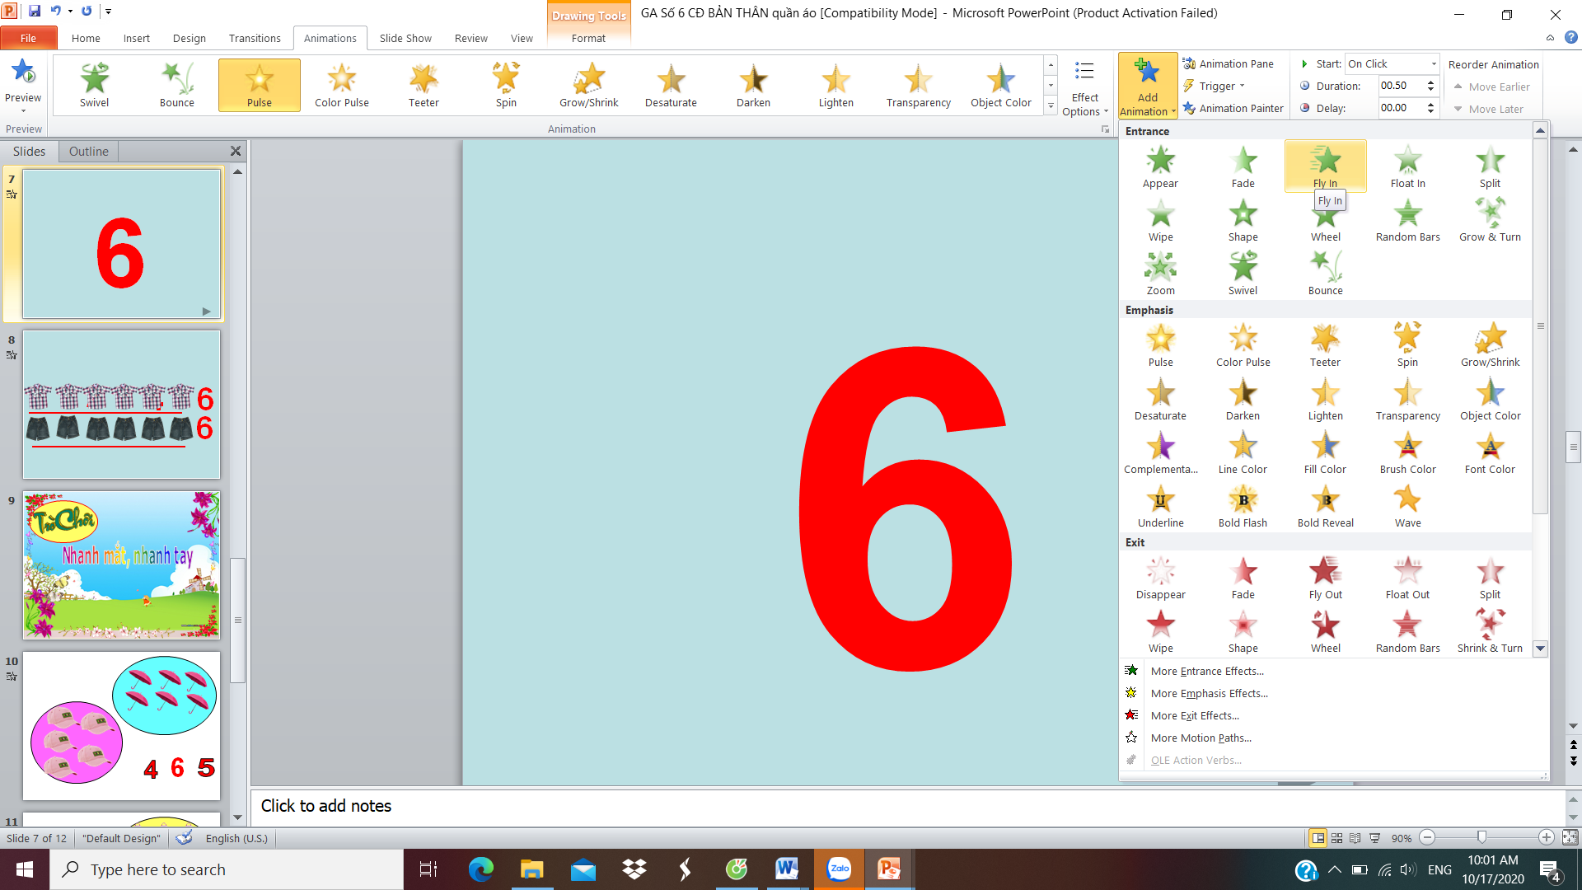

Slide 9

Biện pháp 3
Sử dụng phần mềm power point trong tổ chức cho trẻ KPKH
Ứng dụng công nghệ thông tin vào trong các hoạt động
Tổ chức cho trẻ hoạt động làm quen với toán:
Sử dụng phần mềm Paint hoạt động tạo hình
Tổ chức hoạt động âm nhạc cho trẻ:
Ứng dụng công nghệ thông tin vào dạy thơ truyện
Tổ chức cho trẻ hoạt động LQCC

Slide 10
Sử dụng phần mềm power point trong tổ chức cho trẻ KPKH
Môn khám phá khoa học đối với trẻ vô cùng rộng lớn khó hiểu, trẻ lại rất tò mò hiếu động, trẻ đặt ra vô vàn câu hỏi : Nó là cái gì? Nó như thế nào ? Vì sao nó lại như vậy?.....
Việc tổ chức cho trẻ cần được linh hoạt, hệ thống, khoa học với những màu sắc, hình ảnh rõ nét, âm thanh “thật” thì sẽ giúp trẻ lĩnh hội kiến thức tốt hơn. Cũng có nhiều giờ hoạt động KPKH, giáo viên không thể có đủ điều kiện để cho trẻ được cầm nắm hay quan sát trực tiếp .

Slide 11

- Ví dụ: Khi dạy trẻ bài “Tìm hiểu một số con vật sống trong rừng”. Nếu sử dụng tranh sẽ rất hạn chế trẻ không biết được con vật đó ăn, hoạt động như thế nào. Tôi đã tìm tư liệu và xây dựng tiết dạy trên Powerpoint.
Bước 1: Lên mạng vào trang ‘‘Động vật sống trong rừng” copy hình ảnh con voi , con gấu , con khỉ...
Bước 2: Thiết kế bài giảng vào phần power point chọn slide show $→$ chọn hiệu ứng từng con vật $→$ liên kết video về hoạt động của con vật, tiếng kêu.... và lưu lại .
Bước 3: Áp dụng vào hoạt động dạy học

Slide 12
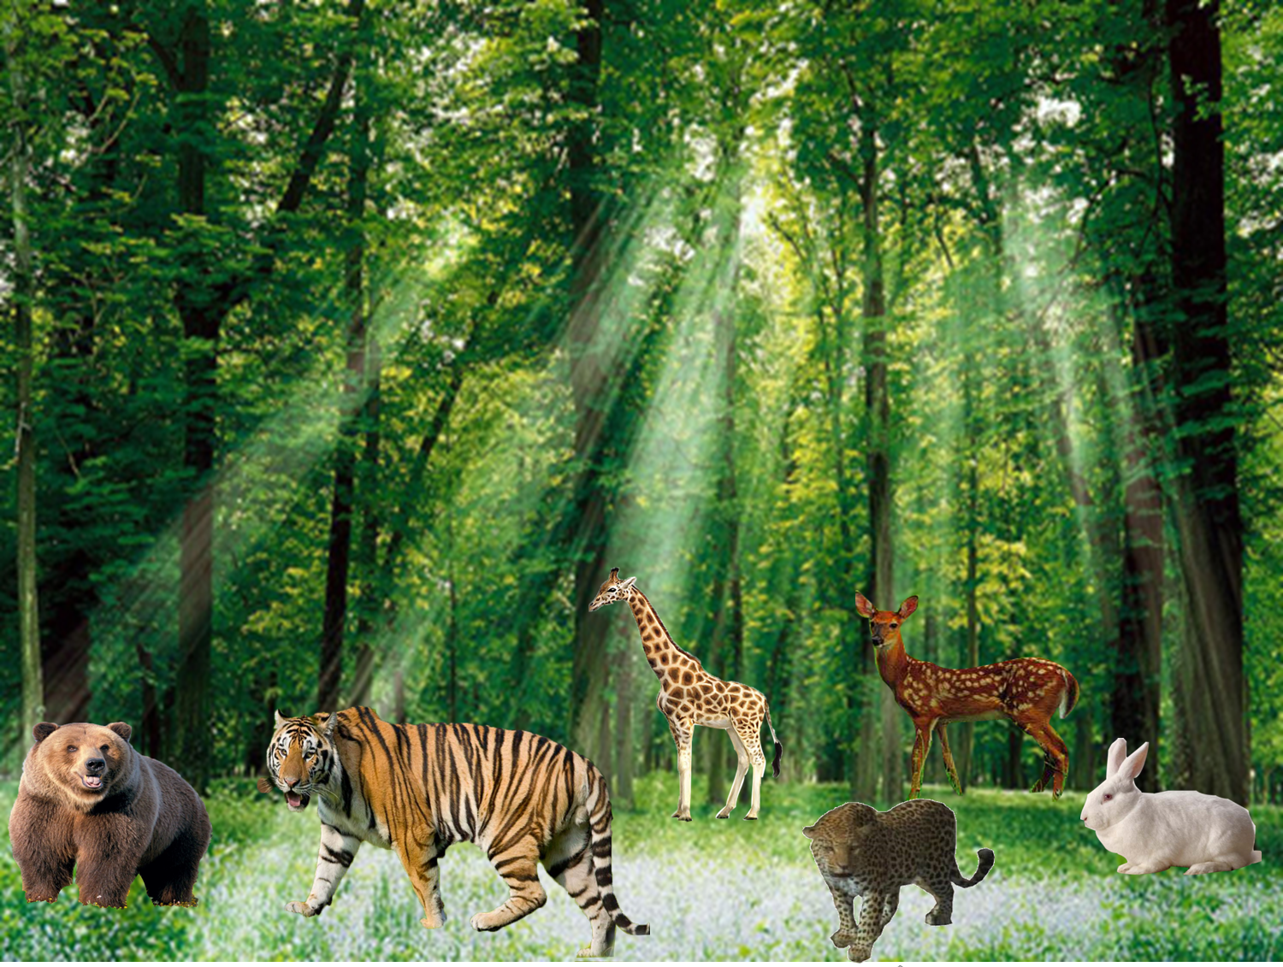
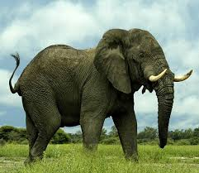
Con voi

Slide 13
(Hình ảnh cô và trẻ trong hoạt động KPKH)

Slide 14
Với PowerPoint, giáo viên đưa vào nội dung bài giảng những hình ảnh sắc nét, video sống động; âm thanh rõ ràng, chân thực giúp trẻ dễ dàng hình dung sự vật, hiện tượng.
Từ đó kích thích sự phát triển toàn diện về các giác quan và tư duy của trẻ

Slide 15
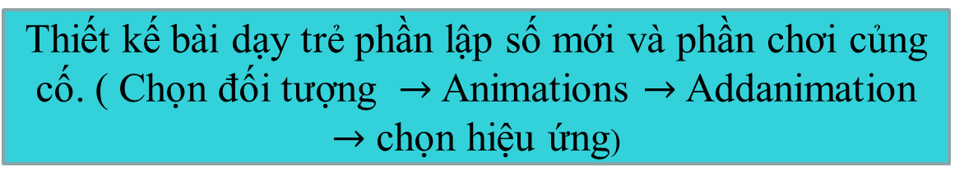
Tổ chức cho trẻ hoạt động
làm quen với toán:
Hoạt động làm quen với toán cung cấp cho trẻ kĩ năng nhận biết so sánh màu sắc, hình dạng, kích thước, tạo nhóm…
VD: Số 8 tiết 1 Chủ đề: Thực vật
Bước 1
Sưu tầm tranh ảnh về hoa, quả... ở trên mạng internet
Thiết kế bài dạy trẻ phần lập số mới và phần chơi củng cố. ( Chọn đối tượng $→$ Animations $→$ Addanimation $→$ chọn hiệu ứng)
Bước 2
Bước 3
Áp dụng bài giảng vào tiết học.

Slide 16
Khi ứng dụng CNTT có thể thực hiện bài dạy trên máy tính với các hình ảnh xuất hiện rõ nét. Và tôi đã thiết kế các trò chơi trên bài giảng giúp trẻ tham gia hứng thú hơn.
Giảm tải được việc làm quá nhiều đồ dùng đồ chơi trong tổ chức 1 hoạt động, cô thì có nhiều thời gian nghiên cứu bài giảng hơn.

Slide 17
(Hình ảnh cô và trẻ trong hoạt động LQVT: Số 8 tiết 1)

Slide 18
Sử dụng phần mềm Paint hoạt động tạo hình
Với những bức tranh cô vẽ trên giấy, tô màu sáp (màu nước) đã thành quen thuộc với trẻ
Trong phần mềm paint có đầy đủ tiện ích phục vụ cho môn tạo hình đặc biệt là môn vẽ, khi vẽ xong sẽ sử dụng việc tô mầu để tạo nên bức tranh đẹp và hấp dẫn.
Để vẽ về ngôi nhà của bé. Tôi vào phần mềm Paint, trọn bút vẽ sau đó thực hiện vẽ sau khi vẽ xong sẽ thực hiện tô màu

Slide 19
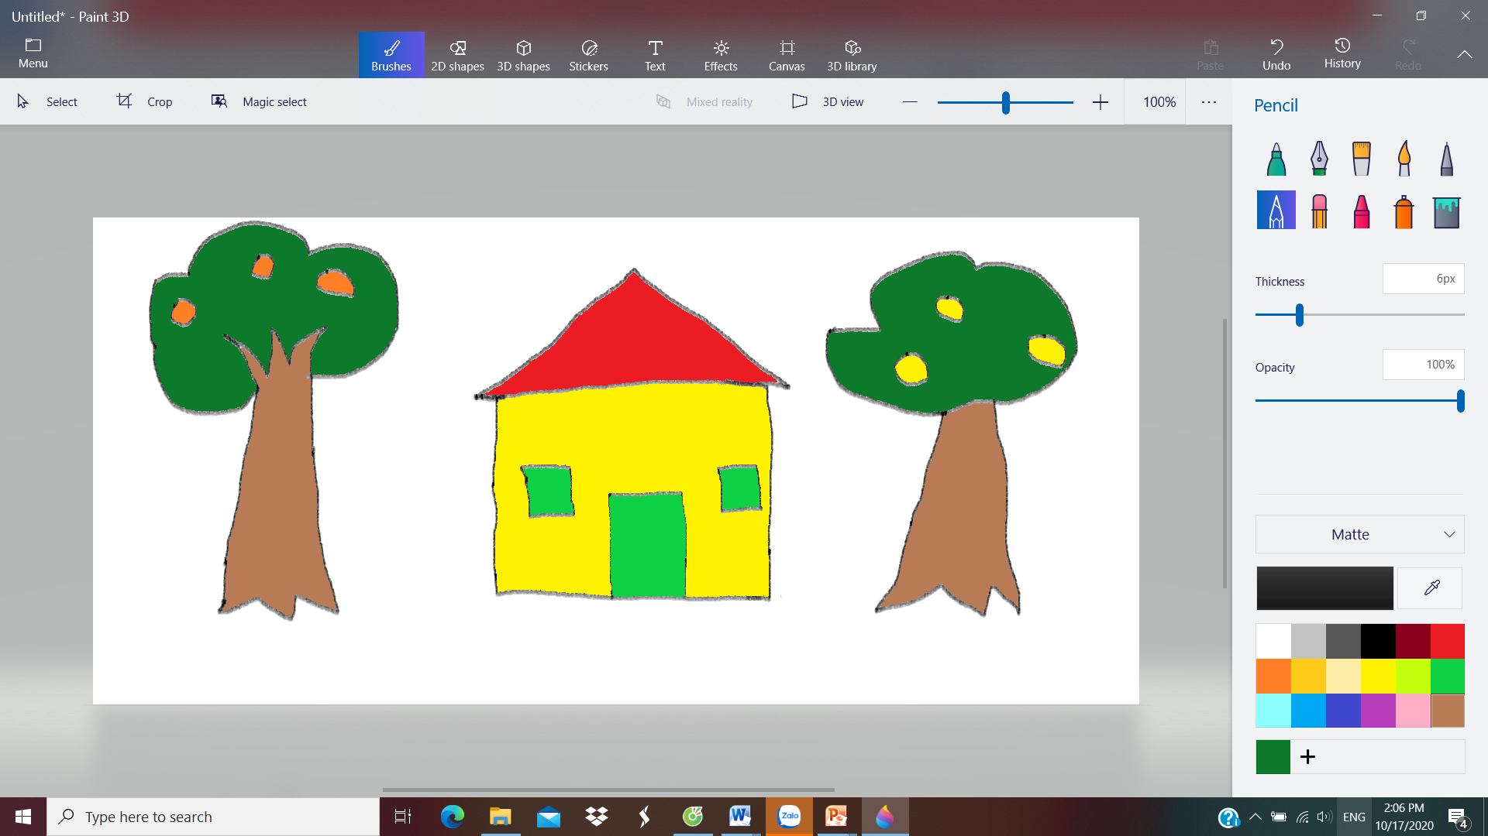
Kết hợp phần mền này rất hữu ích nên tôi đã ứng dụng vào bài giảng của mình.
(Hình ảnh sử dụng phần mềm Paint trong dạy tạo hình “Vẽ ngôi nhà”)

Slide 20
Tổ chức hoạt động âm nhạc cho trẻ:
Ví dụ: Với đề tài “ Cho tôi đi làm mưa với” chủ đề các hiện tượng tự nhiên.
Chọn các hình ảnh liên quan đến chủ đề ( Mưa, gió, sấm chớp, cầu vồng…..) và nhạc beat các bài hát “Cho tôi đi làm mưa với, hạt mưa và em bé”…..
Bước 1
Bước 2: Thiết kế bài giảng
- Tạo slide mới,insert ->new slide -> Dán hình ảnh và làm hiệu ứng -> Liên kết nhạc
- Trò chơi âm nhạc: Chia slide thành 4 ô, dưới mỗi ô là một hình ảnh 1 (Mặt trời, mây, mưa, gió…) chọn hình ảnh ->copy->paste (4 hình ảnh) và làm hiệu ứng
Bước 2
Bước 3
Áp dụng vào hoạt động dạy trẻ

Slide 21
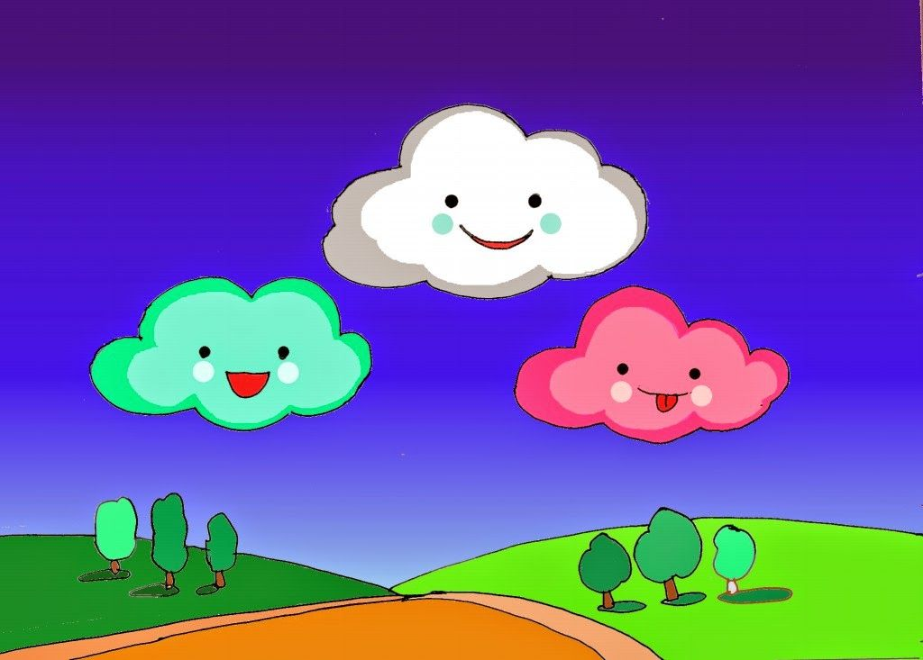


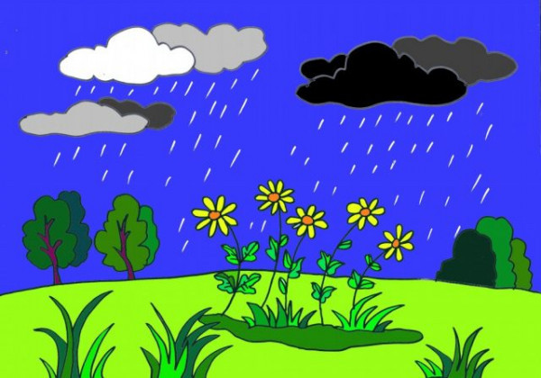
1
2
3
4

Slide 22
Ứng dụng công nghệ thông tin vào dạy thơ truyện
Tôi sử dụng phầm mềm Photoshop để sử lý những ảnh của chuyện, thơ chuyển từ ảnh tĩnh sang ảnh động cho phù hợp với nội dung câu chuyện, bài thơ, ngoài ra tôi còn sử dụng truyện qua video để dạy
Qua việc ứng dụng công nghệ thông tin, tôi nhận thấy trẻ rất thích chăm chú nghe và theo dõi từng cử động của các nhân vật trong truyện, thơ nên kết quả giờ học đạt rất cao

Slide 23
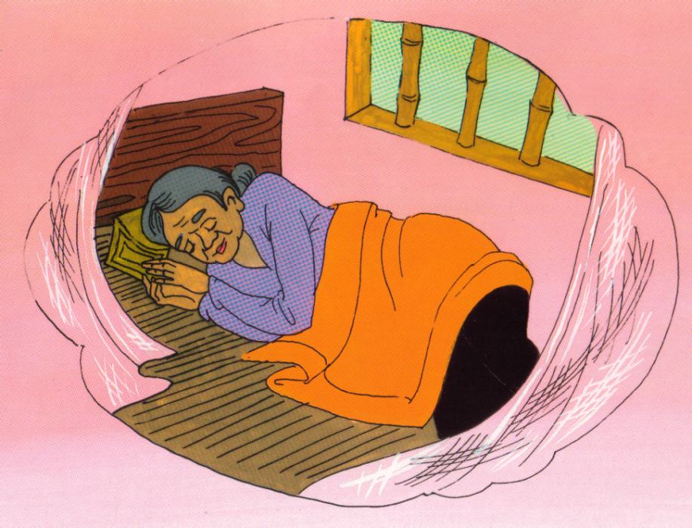
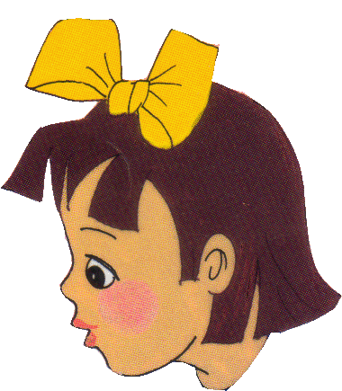
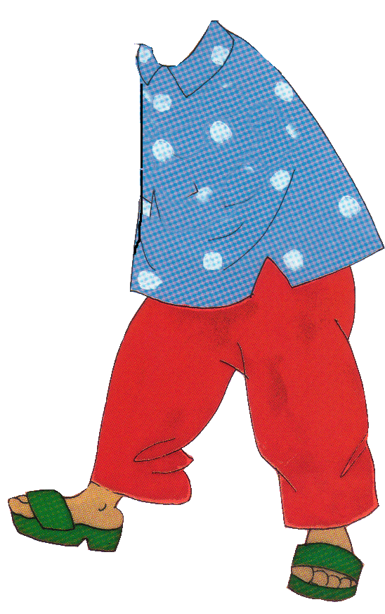
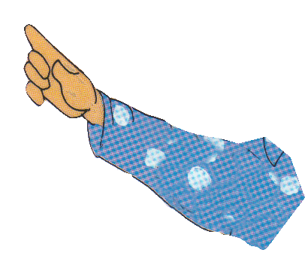
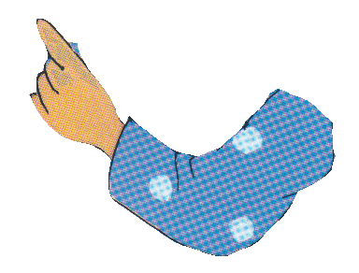
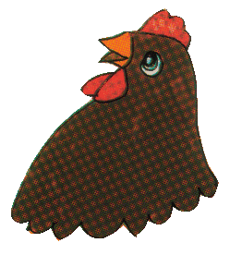

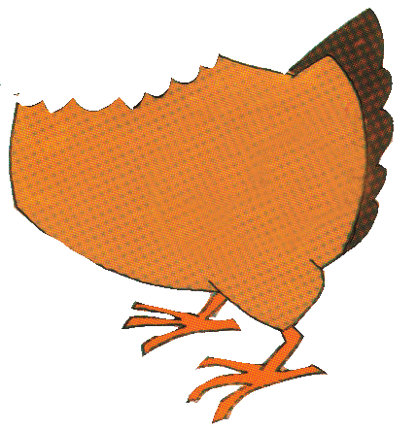

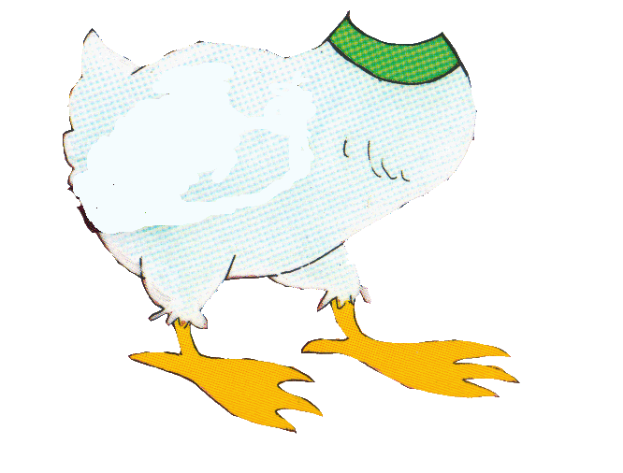
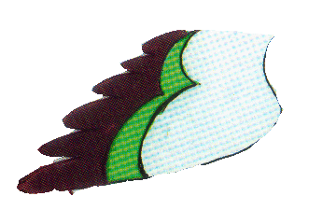
Này chú gà nâu
Cãi nhau gì thế
Này chị vịt bầu
Chớ gào ầm ĩ
Bà tớ ốm rồi
Cánh màn khép rủ
Hãy yên lặng nào
Cho bà tớ ngủ
Notes:
23

Slide 24
Hình ảnh cô và trẻ trong hoạt động LQVH: Truyện chú Dê Đen

Slide 25
Kết quả đạt được
Tính mới
UDCNTT góp phần làm mới tiết học, tạo hứng thú cho trẻ, giúp trẻ tiếp thu 1 cách nhẹ nhàng thoải mái, cho trẻ cái nhìn trực quan sinh động về bài học
Tính sáng tạo
:
Với việc sử dụng UDCNTT kết hợp đồ dùng đồ chơi sẵn có của lớp tôi đã tổ chức cho trẻ những giờ hoạt động hấp dẫn, thu hút sự tập trung chú ý của trẻ bởi những hình ảnh, âm thanh sống động
Hiệu quả
Việc UDCNTT vào tiết học hoàn toàn có ích và mang lại hiệu quả thiết thực trong việc phát triển toàn diện, kĩ năng sống và nhiều mặt khác cho trẻ
Kết quả
:
Trẻ tích cực tham gia các hoạt động. trẻ đạt được mục đích, yêu cầu của tiết dạy. Đã nâng cao chất lượng giáo dục, góp phần vào việc phát triển toàn diện cho trẻ

Slide 26
PHẠM VI ÁP DỤNG
Qua việc UDCNTT vào giảng dạy của lớp mình đã đạt kết quả, tôi đã chia sẻ cùng chị em đồng nghiệp trong những buổi sinh hoạt chuyên môn, các lớp đã áp dụng công nghệ thông tin vào dạy học đạt được hiệu quả cao đã được ban giám hiệu nhà trường ghi nhận.
UDCNTT có thể nhân rộng và áp dụng ở tất các độ tuổi, cũng như các trường học để tiết học của trẻ hứng thú và đạt hiệu quả hơn

Slide 27

XIN CHÂN THÀNH CẢM ƠN!

